Slide 1
1. 工作内容
2. 工作产出
3. 工作总结
4. 未来展望

Slide 2
LiteOS 系统架构框图
操作系统是什么
是管理硬件与软件资源的程序
通过硬件抽象层
向下驱动不同架构的 CPU
内核组件统一管理
并抽象出更多类型的软件资源
如：软定时器、内存堆，等
再通过应用接口层
为上层应用提供系统服务

Slide 3
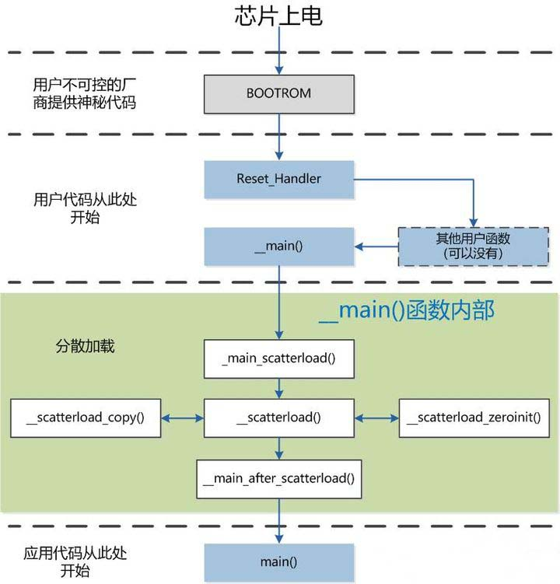
关注点
复位向量
Rest_Handler
Main() 函数
应用代码入口

Slide 4
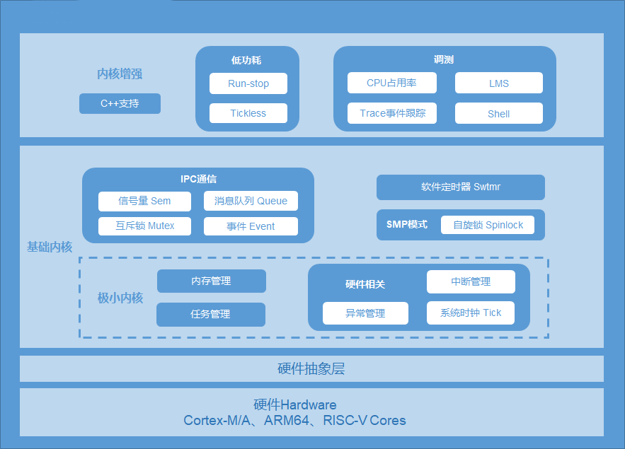
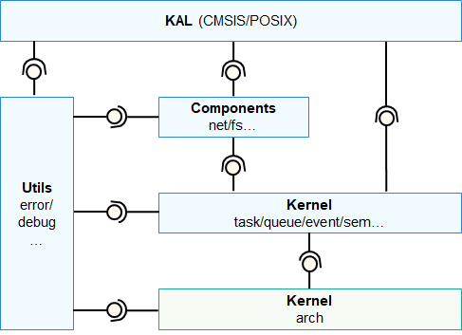

Slide 5
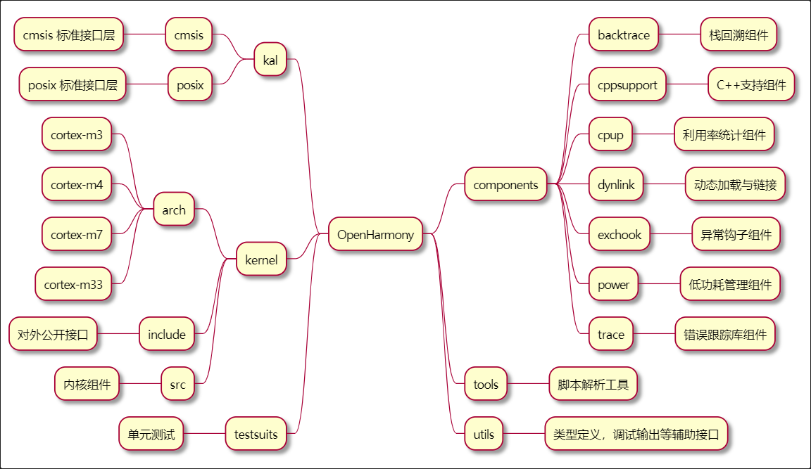

Slide 6
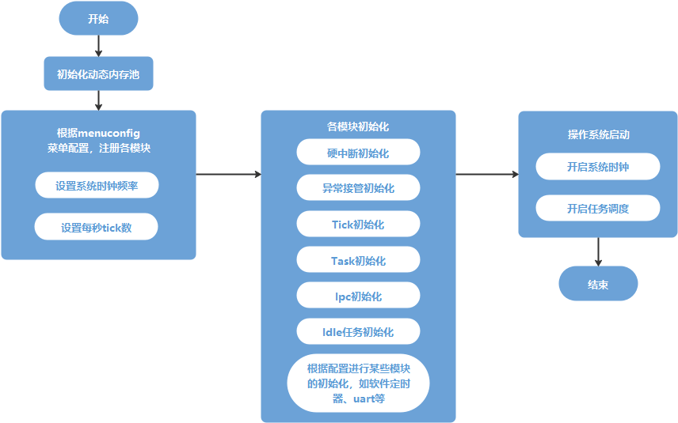

Slide 7
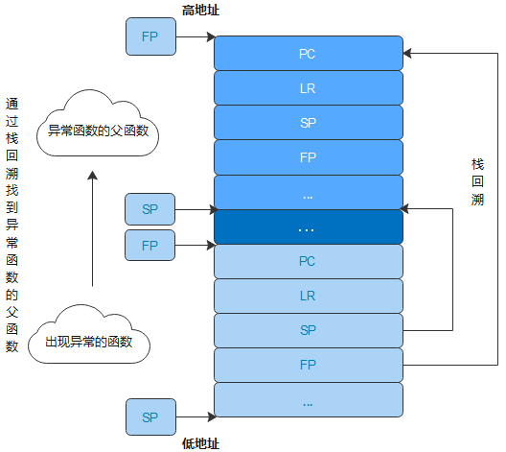
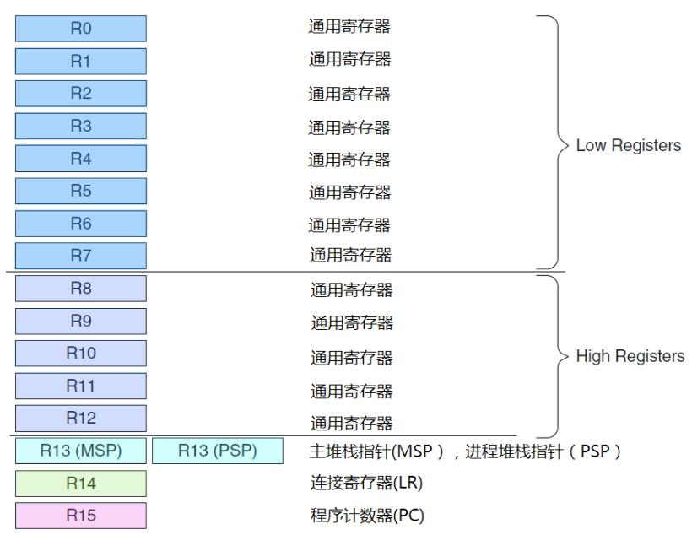

Slide 8
1

